Slide 1
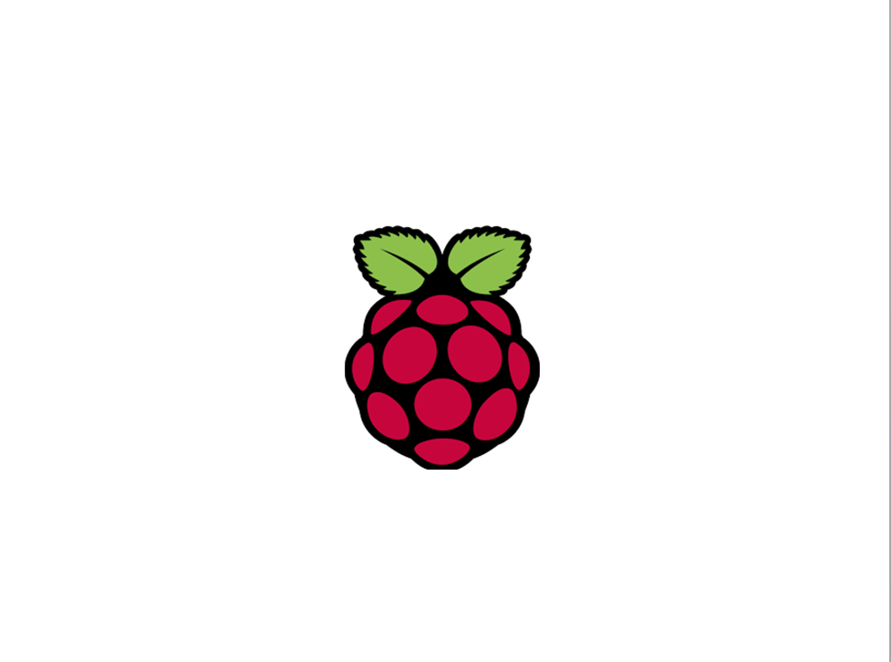
ch08 블루투스 비콘(Beacon)
사용하기

Slide 2
Contents
학습목표
라즈베리파이의 블루투스 기능으로 비콘(Beacon)처럼 사용하기
비콘의 기능을 활용해 라즈베리파이의 웹서버로 접속해서 GPIO 제어하기
학습내용
블루투스(Bluetooth)와 비콘(Beacon) 이란?
비콘(Beacon) 이란?
라즈베리 파이 4를 블루투스 비콘으로 바꾸기

Slide 3

1. 블루투스(Bluetoth)와 비콘(Beacon) 이란?
근거리 무선 통신 기술의 표준
수 미터에서 수십미터 정도의 거리에서 정보 교환 용도로 사용
1994년 스웨덴의 통신 장비 회사인 에릭슨이 최초로 개발
초기의 블루투스는 케이블 통신인 RS-232를 무선으로 대체하기 위함
2.4 ~ 2.485 GHz 주파수 대역을 사용
와이파이와 비교해 저전력이며 더 좁은 범위의 통신에 적합

Slide 4
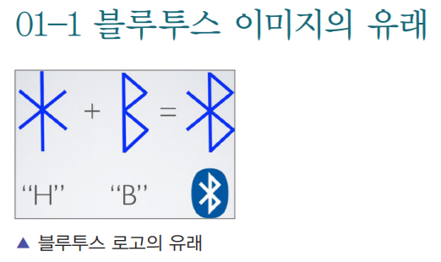
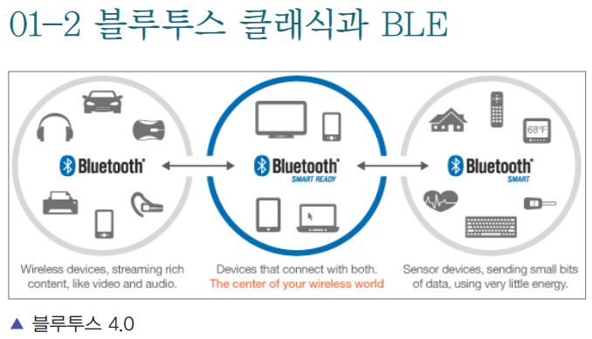
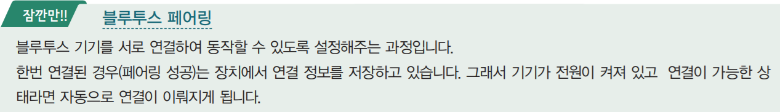
1. 블루투스(Bluetoth)와 비콘(Beacon) 이란?
블루투스의 로고는 북유럽의 룬 문자로 10세기경 처음으로 덴마크와 노르웨이를 통일한 하랄드 블 라톤 국왕의 이름의 앞글자 'H' 와 'B'를 따서 해당하는 룬 문자를 결합한 모양에서 유래
BLE => 기존의 블루투스보다 전력 소모가 적고 저용량 데이터를 처리하기에 맞도록 설계
블루투스 : 일반적인 기존의 블루투스 지원 기기
블루투스 스마트: BLE 기기만 지원 (싱글모드)
블루투스 스마트 레디: 둘 다 사용가능(듀얼모드)

Slide 5
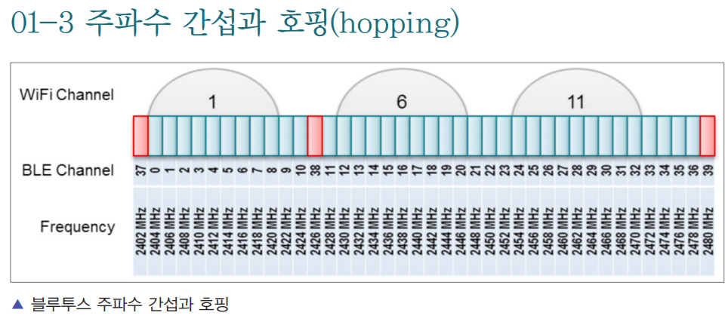
1. 블루투스(Bluetoth)와 비콘(Beacon) 이란?
블루투스의 주파수는 WIFI 통신과 동일한 2.4Ghz 대역을 사용합니다. 따라서 동일한 주파수를 사 용하는 다른 장치 또는 블루투스 간에 간섭현상이 생길 수 있습니다. 블루투스는 페어링 이후에 무 선통신 상황에 따라 주파수를 일정간격으로 (클래식 블루투스 1Mhz , BLE 2Mhz) 건너뛰어 다른 채 널의 주파수로 통신 하는데 이를 호핑(Hopping) 기술이라고 합니다.

Slide 6

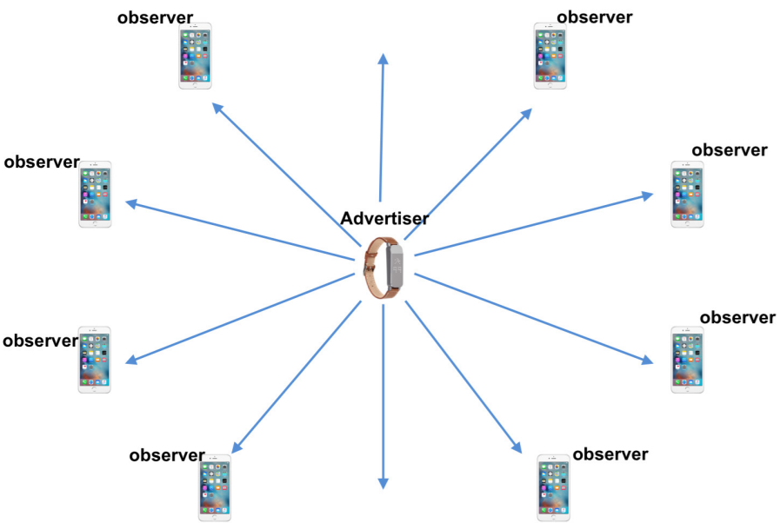
1. 블루투스(Bluetoth)와 비콘(Beacon) 이란?
❶ 브로드캐스트 모드
브로드캐스트 모드는 일정한 주기로 주변의 모든 디바이스에게 일방적으로(한 방향 통신) 데이터를 보내는 모드
주기적으로 소량의 데이터를 여러 기기에 전달해야 하는 경우에 적합

Slide 7
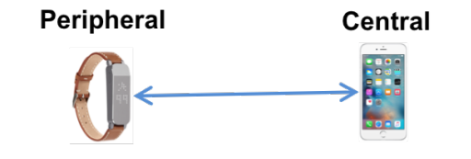
1. 블루투스(Bluetoth)와 비콘(Beacon) 이란?
❷ 연결(connection) 모드
브로드캐스트 모드와는 달리 양방향으로 데이터를 주고받거나 데이터 패킷으로만 전달하기에는 많은 양의 데이터를 주고받아야 하는 경우에는 연결 모드로 통신을 합니다.
‘일대 일’ 방식으로 기기들 간에 데이터 교환

Slide 8
2. 비콘(Beacon) 이란?
비콘의 특징
근거리에 있는 스마트 기기를 자동으로 인식하여 필요한 데이터를 전송할 수 있는 무선 통신 장치
최대 50m 거리까지 동작가능
전원이 없이 배터리만으로 설치
제품의 수명은 비콘의 사용 조건 및 설계에 따라 다름
UUID가 포함된 정보 패킷을 광고의 목적으로 사용가능
RSSI 값을 사용하여 비콘의 출력세기와 신호강도로 비콘과 단말기
사이의 거리를 측정가능 ( 근사값으로 오차 발생 )

Slide 9
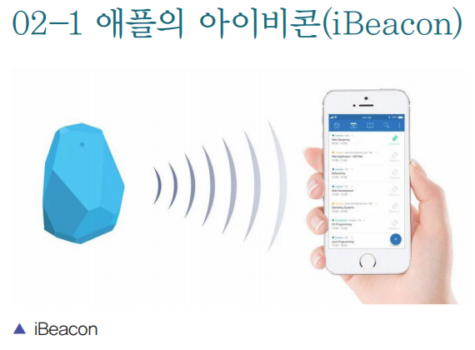
2. 비콘(Beacon) 이란?
아이비콘은 2013년에 애플이 제시한 실내 위치 확인 시스템(indoor positioning system, IPS)으로, 애플은 “근처의 iOS 기기에 존재를 알릴 수 있는 새로운 차원의 저전력, 저비용 송신기”라고 설명
아이비콘 앱이 활성화된 단말기의 위치를 정확히 파악해서 이 단말기에 자동으로 관련 정보를 전송하는데 사용

Slide 10
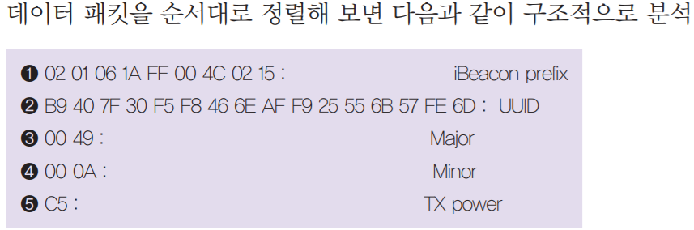
2. 비콘(Beacon) 이란?
데이터 패킷 ( 비콘이 주기적으로 보내는 데이터 )
❶ iBeacon Prefix : 아이비콘의 고정 고유 번호
❷ UUID( universally unique identifier) : 범용 고유 식별자로 Major 와 Minor 식별번호와 조합하여 특정지역과 특정그룹안의 비콘을 식별 가능
❸ 2 byte의 비콘 그룹을 나타내는 식별 번호
❹ 2 byte의 비콘 그룹 내에서 고유 비콘을 나타내는 식별 번호
❺ 통신 세기를 나타내는 신호로써 이 신호로 비콘 거리를 측정

Slide 11
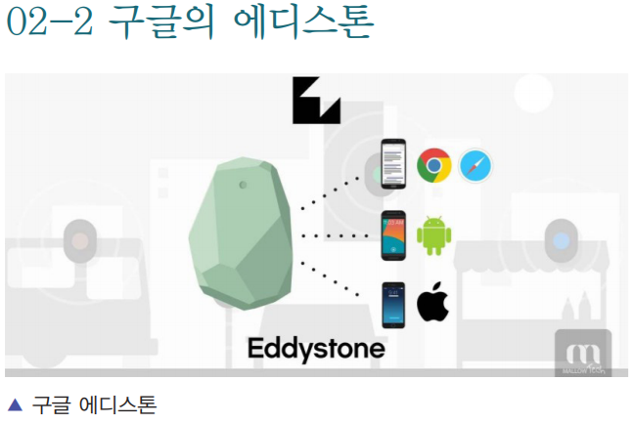
2. 비콘(Beacon) 이란?
영국의 등대의 이름을 따서 이름지은 에디스톤은 2015년 구글이 직접 발표한 비콘의 표준 규격
에디스톤은 오픈소스 형태로 Github에 공개되어 있어서 누구든지 사용가능
안드로이드 뿐 아니라 iOS에서도 사용가능하며 BLE를 감지할 수 있는 모든 기기에 에디스톤 비콘을 적용 가능
다양한 프레임을 지원하여 좀더 독창적인 비콘 서비스를 구현

Slide 12

2. 비콘(Beacon) 이란?
❶ Eddystone-UID
UID는 Unique identifier 의 약자로, 아이비콘의 UUID와 비슷하게 설치된 앱을 실행할 때 알림을 보내는 등의 용도로 사용
❷ Eddystone-URL
URL 정보를 압축해서 전송하여 크롬 브라우저로 바로 행사나 정보를 확인 가능하여 효율적이고 쉽게 정보를 전달
❸ Eddystone-TLM
TLM은 원격측정(Telemetry)의 약자로 비콘의 배터리정보, 기기 온도, 패킷 전송 횟수 등의 정보를 전송
❹ Eddystone-EID
‘가상계좌’ 번호와 같이 일시적으로 유효 한 ID를 제공하여 비콘을 짧은 시간 내 사용해야 하는 경우
안전성과 보안이 강화된 패킷

Slide 13
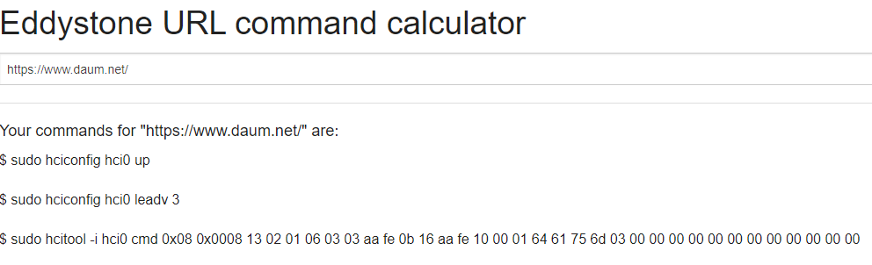
3. 라즈베리파이4를 블루투스 비콘으로 바꾸기
Eddystone-URL을 이용하여 Daum 홈페이지를 패킷으로 내보내는 비콘을 만들어 보자
에디스톤 URL 변환 사이트에서 보낼 Daum사이트 주소를 변환
https://yencarnacion.github.io/eddystone-url-calculator/

Slide 14
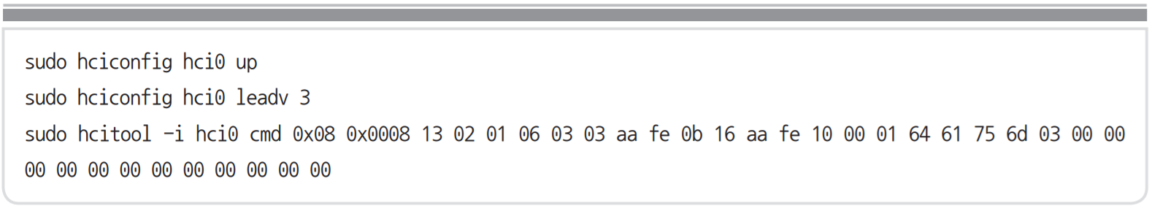
3. 라즈베리파이4를 블루투스 비콘으로 바꾸기
순서대로 라즈베리파이4를 비콘으로 바꾸기
❶ 라즈베리 파이의 블루투스 기능을 켭니다.
❷ 블루투스 디바이스의 설정을 "advertise and not-connectable" 모드로 바꿉니다.
❸ 비콘이 전송할 패킷을 입력합니다.
hciconfig hci0 up 과 leadv 3 은 라즈베리 파이의 블루투스 장치를 동작
hcitool -i hci0 cmd 명령어로 비콘 패킷 메시지를 브로드캐스트 전송
패킷 메시지는 앞서 Daum사이트 주소를 변환한 데이터

Slide 15
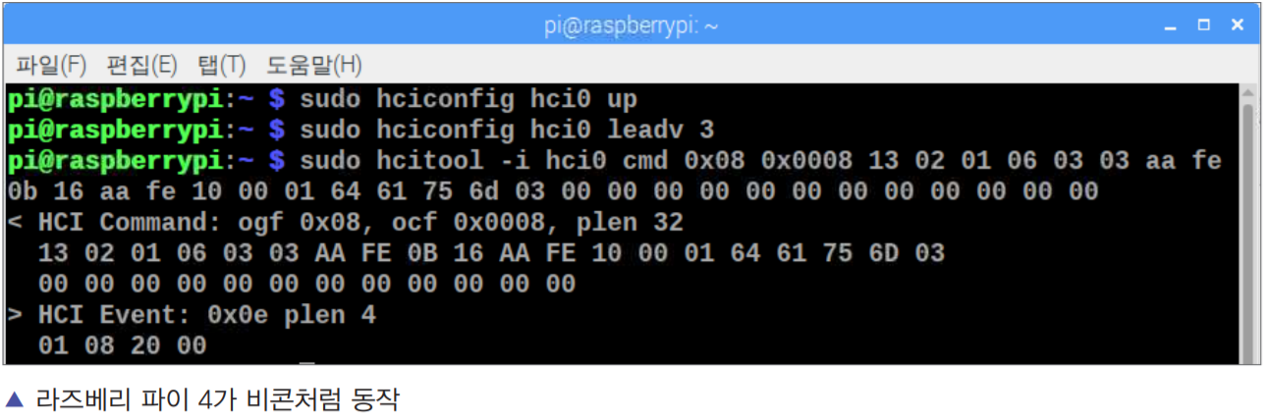
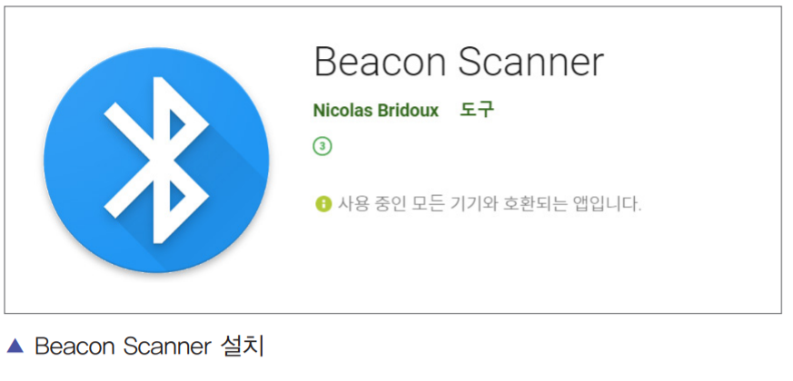
3. 라즈베리파이4를 블루투스 비콘으로 바꾸기
스마트폰에 비콘 스캐너 설치

Slide 16
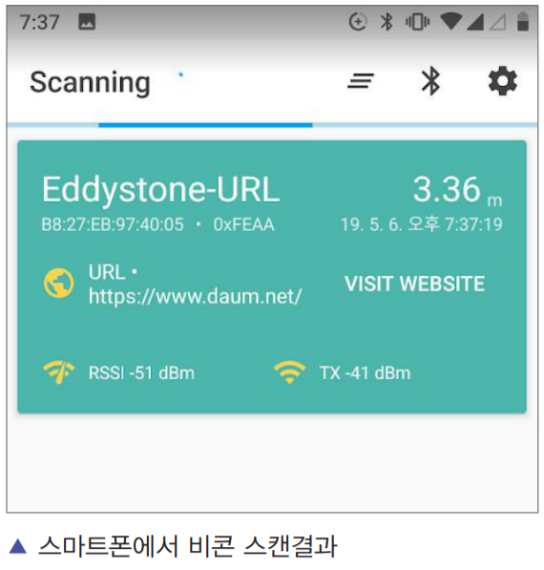
3. 라즈베리파이4를 블루투스 비콘으로 바꾸기
스마트폰에서 비콘 스캐너 앱 동작
라즈베리파이에서 보내는
Eddystone-URL 형식의 데이터를 스캔
신호강도를 이용하여 라즈베리파이(비콘)
과 핸드폰의 거리도 출력됨

Slide 17
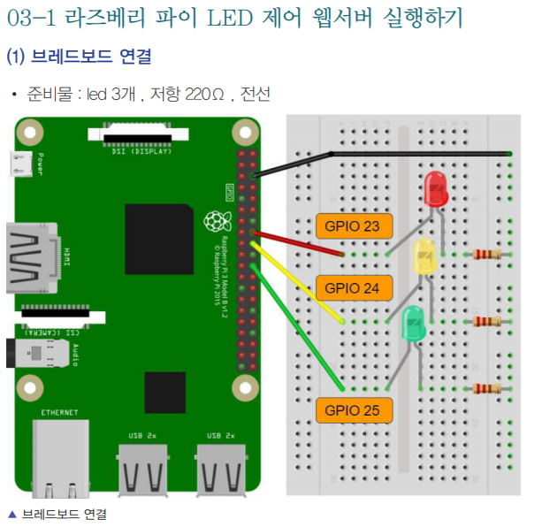
3. 라즈베리파이4를 블루투스 비콘으로 바꾸기

Slide 18
3. 라즈베리파이4를 블루투스 비콘으로 바꾸기
실습파일: /home/pi/webapps/ch08/homeLED.py
#-*-coding:utf-8-*-
# 필요한 라이브러리를 불러옵니다.
import RPi.GPIO as GPIO
from flask import Flask, render_template, request
app = Flask(__name__)
# 불필요한 warning 제거, GPIO핀의 번호 모드 설정
GPIO.setwarnings(False)
GPIO.setmode(GPIO.BCM)
# pins란 딕셔너리를 만들고 GPIO 23, 24, 25 핀을 저장합니다.
pins = {
23 : {'name' : 'RED LED', 'state' : GPIO.LOW},
24 : {'name' : 'Yellow LED', 'state' : GPIO.LOW},
25 : {'name' : 'Green LED', 'state' : GPIO.LOW}
}
# pins 내에 있는 모든 핀들을 출력으로 설정하고 초기 LED OFF 설정
for pin in pins:
GPIO.setup(pin, GPIO.OUT)
GPIO.output(pin, GPIO.LOW)
# 웹서버의 URL 주소로 접근하면 아래의 main() 함수를 실행
@app.route("/")
def main():
# pins 내에 있는 모든 핀의 현재 핀 상태(ON/OFF)를 업데이트
for pin in pins:
pins[pin]['state'] = GPIO.input(pin)
# tmplateData 에 저장
templateData = {
'pins' : pins
}
# 업데이트 된 templateDate 값들을 homeLED.html로 리턴
return render_template('homeLED.html', **templateData)
# URL 주소 끝에 “/핀번호/<action>”을 붙여서 접근시에 action 값에 따라 동작
@app.route("/<changePin>/<action>")
def action(changePin, action):
# 현재 핀번호를 URL 주소로 받은 핀번호로 설정
changePin = int(changePin)
# 핀번호에 설정된 이름값을 불러옴
deviceName = pins[changePin]['name']
# action 값이 ‘on’일때
if action == "on":
GPIO.output(changePin, GPIO.HIGH)
# action 값이 ‘off’일때
if action == "off":
GPIO.output(changePin, GPIO.LOW)
# GPIO 핀의 ON/OFF 상태 저장
pins[changPin]['state'] = GPIO.input(changPin)
# 핀들의 값들을 업데이트 해서 templateData에 저장
templateData = {
'pins' : pins
}
# 업데이트 된 templateDate 값들을 homeLED.html로 리턴
return render_template('homeLED.html', **templateData)
if __name__ == "__main__":
app.run(host='0.0.0.0', port=5000, debug=False)

Slide 19
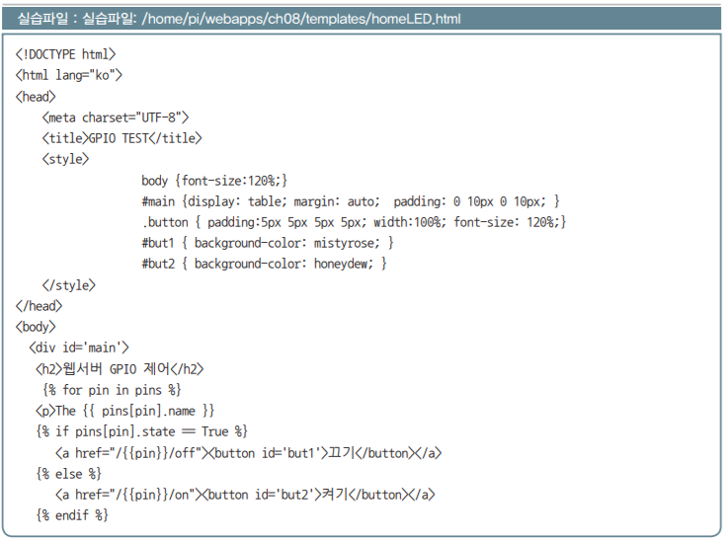
3. 라즈베리파이4를 블루투스 비콘으로 바꾸기
❷ html 코드 작성하기
ch08 폴더 내에 templates 폴더를 만들고 그 안에 homeLED.html 파일을 만듭니다.

Slide 20


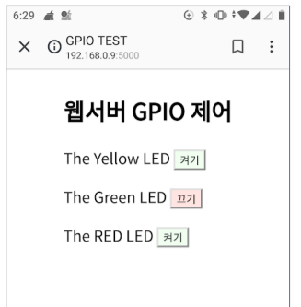
3. 라즈베리파이4를 블루투스 비콘으로 바꾸기
터미널을 열어서 hostname -I를 입력하면 Pi의 IP 주소가 표시
라즈베리 파이와 같은 공유기에 와이파이로 접속한 스마트 폰이나 같은 공유기에 유선으로 접속되어 있는
PC로 웹 브라우저를 열어서 라즈베리 파이 IP 주소 : 5000을 입력합니다.

Slide 21
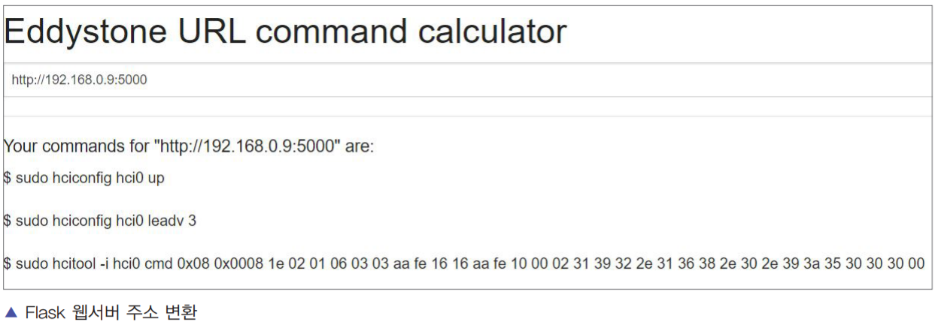
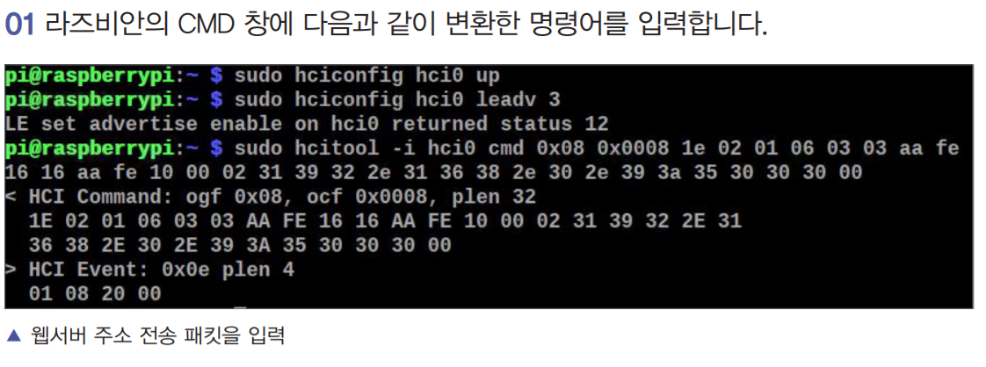
3. 라즈베리파이4를 블루투스 비콘으로 바꾸기

Slide 22
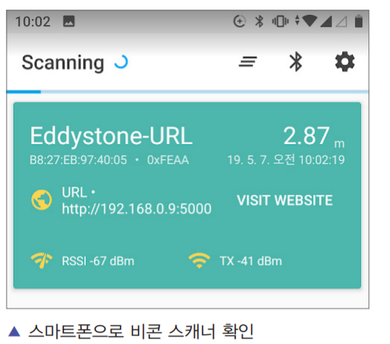
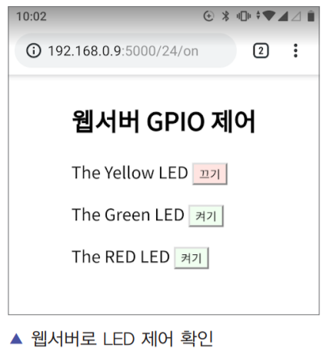
3. 라즈베리파이4를 블루투스 비콘으로 바꾸기
VISIT WEBSITE 클릭

Slide 23
Thank You !

